Slide 1
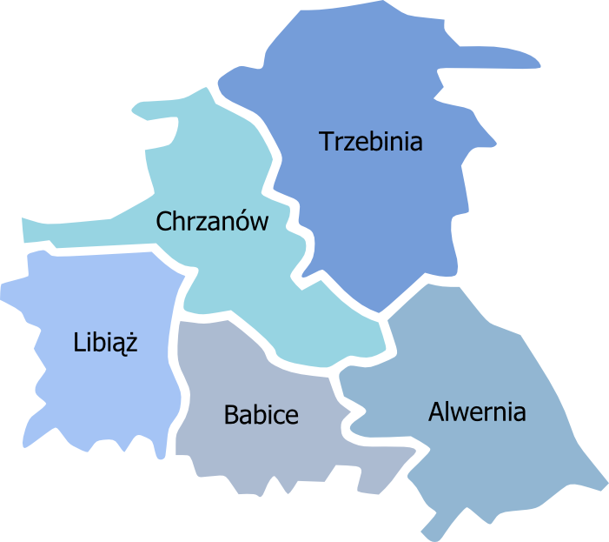
SPRAWOZDANIE Z DZIAŁALNOŚCI KOMENDY POWIATOWEJ POLICJI W CHRZANOWIE
O STANIE BEZPIECZEŃSTWA I PORZĄDKU PUBLICZNEGO ZA 2024 ROK

Slide 2
STAN ZATRUDNIENIA FUNKCJONARIUSZY W POWIECIE CHRZANOWSKIM WEDŁUG STANU NA DZIEŃ: 1 STYCZNIA 2024 ROKU I 1 STYCZNIA 2025 ROKU
1 styczeń 2024 1 styczeń 2025
271 273
W 2024 r. pozyskano dwa etaty policyjne do Wydziału Wspomagającego KPP w Chrzanowie: instruktora strzelania i taktyki interwencji oraz asystenta do zespołu zajmującego się łącznością i informatyką.
1 styczeń 2024 1 styczeń 2025
19 2
W 2024 r. z KPP w Chrzanowie odeszło 12 funkcjonariuszy (emerytura, zwolnienia, przeniesienia do innych jednostek), a przyjęto 32.

Slide 3
SYTUACJA KADROWA NA DZIEŃ 1 STYCZNIA 2025
POLICJANCI
PRACOWNICY
CYWILNI
ŁĄCZNIE
Stan etatowy
273
Stan etatowy
46,85
Stan etatowy
319,85
Stan zatrudnienia
271
Stan zatrudnienia
46,85
Stan zatrudnienia
317,85
Wakaty
2
Wakaty
0
Wakaty
2
Wskaźnik wakatów do
Wskaźnik wakatów do
Wskaźnik wakatów do
stanu etatowego
0,73%
stanu etatowego
0,00%
stanu etatowego
0,63%

Slide 4
SPRZĘT TRANSPORTOWY
Stan i ilość pojazdów ma niewątpliwy wpływ na efektywność pracy policji,
a co za tym idzie, na stan bezpieczeństwa w naszym powiecie. Należy dodać, że w chwili obecnej dwa pojazdy w bieżącym roku przeznaczone zostały do kasacji z uwagi na wyeksploatowanie.

Slide 5
WSPÓŁPRACA Z SAMORZĄDAMI POWIATU CHRZANOWSKIEGO
Starostwo Powiatowe w Chrzanowie
 | 0 zł
Samorząd Miasta i Gminy Chrzanów
 | 0 zł
Samorząd Miasta i Gminy Trzebinia
Pomoc w zorganizowaniu Święta Policji | 11.000 zł
Samorząd Miasta i Gminy Alwernia
45 tys. przeznaczono na dofinansowanie w ramach tzw. „sponsoringu” oznakowanego radiowozu dla KP Alwernia 15 tys. przeznaczono na remont pomieszczeń KP Alwernia (wymiana wykładziny podłogowej) | 60.000 zł Fundusz Wsparcia Policji
Samorząd Miasta i Gminy Libiąż
 | 0 zł
Samorząd Gminy Babice
45 tys. przeznaczono na dofinansowanie w ramach tzw. „sponsoringu” oznakowanego radiowozu dla KP Alwernia 15 tys. przeznaczono na remont pomieszczeń KP Alwernia (wymiana wykładziny podłogowej) | 60.000 zł Fundusz Wsparcia Policji
W grudniu 2024 r. Rada Powiatu Chrzanowskiego oraz Rada Miejska w Libiążu podjęły uchwały
w sprawie wpłaty na Fundusz Wsparcia Policji pieniędzy w kwocie po 300.000 zł w latach 2025 i 2026
z przeznaczeniem na realizację zadania inwestycyjnego pn. „KP w Libiążu – budowa nowej siedziby”

Slide 6
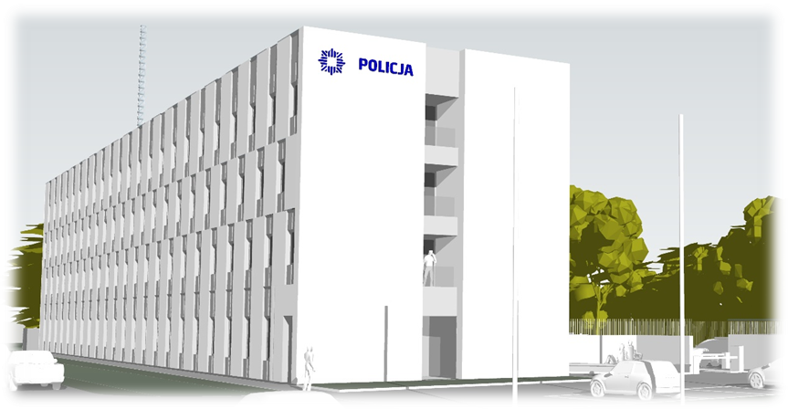
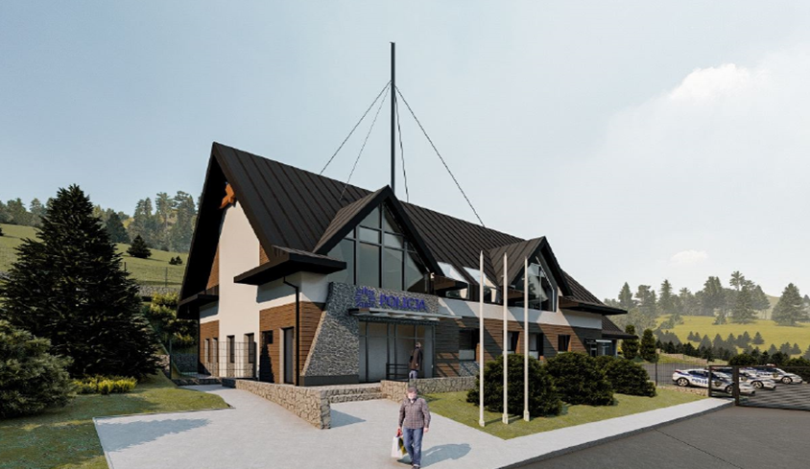
PLANOWANE PRZEDSIĘWZIĘCIA INWESTYCYJNE NA ROK 2025 KWP W KRAKOWIE:
KPP Wieliczka – budowa nowej siedziby
WKI zadania – 58 732 339 zł.
Obecnie KWP w Krakowie przygotowuje się do ogłoszenia postępowania na budowę obiektu.
KP Libiąż – budowa nowej komendy
W przygotowaniu Program Inwestycji.
KWP w Krakowie przygotowuje się równocześnie do ogłoszenia postępowania na pozyskanie dokumentacji projektowej.
Środki na dokumentację projektową pochodzą z Funduszu Wsparcia Policji, przekazane zostaną przez Miasto Libiąż i Starostwo Powiatowe w Chrzanowie.
3. KP Krzeszowice – modernizacja obiektu na potrzeby KPP Kraków
W przygotowaniu Program Inwestycji.
4. KPP w Myślenicach – budowa nowej siedziby jednostki
Planowane w roku 2025 pozyskanie działki pod budowę oraz rozpoczęcie opracowywania Programu Inwestycji.
5. KP Zielonki (Michałowice) – budowa nowej siedziby jednostki
Planowane w roku 2025 pozyskanie działki z zasobów gminy Michałowice oraz rozpoczęcie opracowywania Programu Inwestycji.
6. KP Bukowina Tatrzańska – budowa nowej siedziby
Planowane w roku 2025 rozpoczęcie opracowywania Programu Inwestycji dla II etapu – budowy obiektu.
7. KP w Jabłonce – budowa nowej siedziby
Planowane w roku 2025 rozpoczęcie opracowywania Programu Inwestycji.

Slide 7
ŚRODKI WYDATKOWANE W RAMACH FUNDUSZU WSPARCIA POLICJI W 2024 ROKU (W TYS. ZŁ)

Slide 8
„BEZPIECZEŃSTWO PRZEDE WSZYSTKIM – BEZPEČNOSŤ PREDOVŠETKÝM”
Projekt obejmuje szeroki zakres działań realizowanych przez Komendę Wojewódzką Policji w Krakowie
we współpracy z Ministerstwem Spraw Wewnętrznych Republiki Słowackiej oraz Związkiem Euroregion Tatry.
W ramach działań zakupiono:
- Centralny Pojazd Wspomagania Akcji Policyjnej (CPWAP),
- 7 samochodów ISUZU D-MAX oraz 7 samochodów Ford Kuga,
- wyposażenie pojazdów, w tym: drony, plecaki ratownicze, radiotelefony, plecaki NGRNP, latarki, GPS, flary,
- szkolenia NSTS06 oraz STS02 13 pilotów bezzałogowego statku powietrznego wraz z egzaminem,
- kurs prawa jazdy 2 osób kategorii C,
- licencję do analizy zdjęć, detekcji obiektów oraz raportowania wyników działań z użyciem dronów,
- licencję oprogramowania wspomagającego zarzadzanie flotą bezzałogowych statków powietrznych,
- materiały dydaktyczne oraz promocyjne.
Źródło finansowania: INTERREG POLSKA - SŁOWACJA
Wartość projektu: 2 406 963,34 euro (w tym dla KWP w Krakowie: 1 390 403,00 euro)

Slide 9
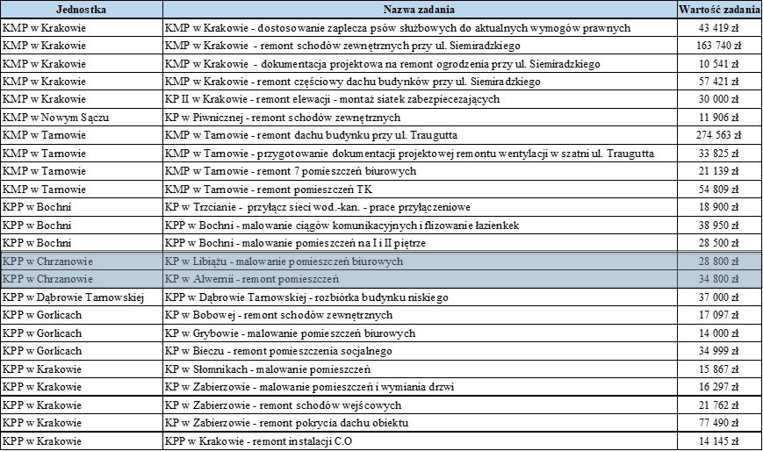
Zadania remontowe zrealizowane w 2024 roku w KWP w Krakowie:

Slide 10
EFEKTY PRACY PIONU KRYMINALNEGO KPP W CHRZANOWIE W ROKU 2024

Slide 11
PODSUMOWANIE EFEKTÓW PRACY PIONU KRYMINALNEGO W 2024 ROKU
zarejestrowano łącznie 1 478 postępowań sprawdzających, z czego:
671 przekształcono w postępowania przygotowawcze
Postępowania przygotowawcze /RSD/
zarejestrowano łącznie 1 895 wszczętych postępowań przygotowawczych
zakończono ogółem 2 031 postępowań przygotowawczych, z czego
Pomoce prawne /RPP/
zarejestrowano łącznie 1 979 zleconych pomocy prawnych, zleconych poprzez inne jednostki policji i prokuratury z kraju
706 zakończono odmową wszczęcia postępowania przygotowawczego
Składnice dowodów rzeczowych przyjęły łącznie 271 dowodów rzeczowych
Dowody rzeczowe
/KDRz/
Postępowania sprawdzające /RPS/
927 zakończono wynikiem pozytywnym

Slide 12
ZABEZPIECZONE NARKOTYKI W 2024 ROKU
Rodzaj | Ilość
ZABEZPIECZONO W SUMIE | 21 588,65 GRAM
AMFETAMINA | 16 490,10 GRAMA
MARIHUANA | 3 101, 20 GRAM
MEFEDRON | 947,50 GRAMA
HASZYSZ | 602 GRAMY
EKSTAZY - TABLETKI | 1 375,50 SZT.
KONOPIE INNE NIŻ WŁÓKNISTE | 10 SZT.
METAMFETAMINA | 66,9 GRAMA
MDMA | 29,80 GRAMA
PSYLOCYBINA | 2,20 GRAMA
4-CMC (KLEFEDRON) | 0,80 GRAMA

Slide 13
SKUTECZNOŚĆ POSZUKIWAŃ OSÓB ZAGINIONYCH
Jednostka | Liczba osób zaginionych w ciągu roku |  | Skuteczność (wartość oczekiwana: 100%)
 | nowo zgłoszone | zakończone
POWIAT CHRZANOWSKI | 38 | 38 | 100%

Slide 14
SKUTECZNOŚĆ POSZUKIWAŃ OSÓB UKRYWAJĄCYCH SIĘ PRZED ORGANAMI ŚCIGANIA
Jednostka | Liczba listów gończych |  |  |  | Skuteczność (wartość oczekiwana: 100%)
 | Stan początkowy | wpływ | zakończenie | Stan końcowy
POWIAT CHRZANOWSKI | 143 | 93 | 104 | 132 | 108%

Slide 15
PRZESTĘPCZOŚĆ OGÓŁEM
MAŁOPOLSKA
wykrywalność
78%

Slide 16
LICZBA PODEJRZANYCH W 2024 ROKU
Ogółem | Ustalonych na podstawie materiałów operacyjnych | Ustalonych w wyniku czynności procesowych / dowodowych | Tymczasowo aresztowani
855 | 81 | 97 | 38
Badania daktyloskopijne | Badania genetyczne | MAŁOPOLSKA
407 podejrzanych | 385 podejrzanych | DAKTYLOSKOPIA 30,09%
43,91% | 41,53% | GENETYKA 27,47%

Slide 17
EFEKTY PRACY PIONU KRYMINALNEGO
GARNIZONU MAŁOPOLSKIEGO W 2024 ROKU
285
udział Techników Kryminalistycznych w zdarzeniach
1 214
ilość przekazanych przez Techników Kryminalistycznych śladów i przedmiotów
228
ilość zarejestrowanych profili DNA podejrzanych
ilość zarejestrowanych daktyloskopowanych osób na Live Scanerze
381

Slide 18
STRUKTURA PRZESTĘPSTW OGÓŁEM
Skuteczność zwalczania przestępczości gospodarczej (VAT, AKCYZA, PRZETARGI, PRZESTĘPCZOŚĆ NA SZKODĘ UE) -60%
W 2024 r. wszczęto 14 postępowań z tej kategorii
(8 w roku 2023).

Slide 19
PRZESTĘPSTWA KRYMINALNE
MAŁOPOLSKA
wykrywalność
72,9%

Slide 20
STRUKTURA PRZESTĘPSTW KRYMINALNYCH

Slide 21
7 KATEGORII PRZESTĘPSTW KRYMINALNYCH
(rozbój, bójka i pobicie, uszkodzenie ciała, kradzież, kradzież samochodu, kradzież z włamaniem, zniszczenie mienia)
MAŁOPOLSKA
wykrywalność
53,4%

Slide 22
STRUKTURA PRZESTĘPSTW KRYMINALNYCH 7 PODSTAWOWYCH KATEGORII
NAJWIĘKSZĄ BOLĄCZKĄ POWIATU CHRZANOWSKIEGO SĄ:
Kradzieże z włamaniem
Kradzieże
Uszkodzenie mienia
Zwalczanie tego rodzaju przestępstw, jest dla nas sprawą priorytetową.

Slide 23
DYNAMIKA PRZESTĘPCZOŚCI I WYKRYWALNOŚĆ
W POSZCZEGÓLNYCH KATEGORIACH PRZESTĘPSTW
 | Wszczęcia KPP 2023 | Wszczęcia KPP 2024 | Dynamika KPP 2024 | Dynamika w Małopolsce 2024 | Wykrywalność KPP 2023 | Wykrywalność KPP 2024 | Wykrywalność w Małopolsce 2024
przestępczość ogólna | 1 864 | 1 895 | 101,7 | 101,9 | 91,8 | 77,4 | 78,0
przestępczość kryminalna | 1 209 | 1 181 | 97,7 | 96,7 | 76,9 | 74,2 | 72,9
7 kategorii przestępstw | 454 | 403 | 88,8 | 87,4 | 64,3 | 61,9 | 53,4
przestępczość rozbójnicza | 17 | 18 | 105,9 | 101,4 | 90,5 | 88,0 | 80,8
bójka i pobicie | 17 | 13 | 76,5 | 88,5 | 76,5 | 93,3 | 82,6
uszczerbek na zdrowiu | 42 | 53 | 126,2 | 103,5 | 88,9 | 96,7 | 88,0
uszkodzenie mienia | 88 | 85 | 96,6 | 93,0 | 38,1 | 53,8 | 38,3
kradzież | 188 | 141 | 75,0 | 81,2 | 62,9 | 47,1 | 45,4
w tym kradzież pojazdu | 5 | 11 | 220,0 | 153,0 | 50,0 | 28,6 | 35,5
kradzież z włamaniem | 102 | 93 | 91,2 | 89,3 | 67,7 | 63,1 | 65,6
przestępczość gospodarcza | 355 | 339 | 95,5 | 108,4 | 96,0 | 77,4 | 81,4
52 635

Slide 24
W POWIECIE CHRZANOWSKIM KAŻDEGO DNIA 2024 ROKU ŚREDNIO ……
skierowano do służby patrolowej i obchodowej 41 policjantów prewencji
skierowano do służby na drogach 11,42 policjantów ruchu drogowego
przeprowadzono 49 interwencji prewencyjnych
ujawniono 115 wykroczeń
dokonano 1,4 zatrzymań na gorącym uczynku przestępstwa
przedstawiono zarzuty 2,3 podejrzanym
wykryto 5,6 przestępstw

Slide 25
KIERUNKI DZIAŁAŃ ZWIĄZANE ZE ZWALCZANIEM PRZESTĘPCZOŚCI W 2025 ROKU wynikające z poleceń kierownictwa KGP
Szczegółowe rozpoznanie działalności osób wywodzących się ze środowisk przestępczych, przebywających na terenie RP,
Rozpoznawanie grup zajmujących się przemytem imigrantów, walka z handlem ludźmi i nielegalną migracją,
Monitorowanie zdarzeń, które mogą mieć znamiona sabotażowo-dywersyjne,
Walka z zagrożeniami hybrydowymi, przyjmującymi formę dezinformacji, cyberataków, działań paramilitarnych oraz społecznych manipulacji z wykorzystaniem platform cyfrowych – niezbędna jest wczesna identyfikacja oraz efektywne koordynowanie.
§

Slide 26
KIERUNKI DZIAŁAŃ ZWIĄZANE ZE ZWALCZANIEM PRZESTĘPCZOŚCI W 2025 ROKU wynikające z zagrożeń lokalnych
Prowadzenie rozpoznania grup przestępczych w tym pseudokibiców, przeciwdziałanie ich działalności przestępczej, w tym przeciwdziałanie wprowadzaniu środków odurzających na rynek;
Zwalczanie przestępczości „na wnuczka” i innej dotykającej osoby starsze i nieporadne;
Zwalczanie przestępczości wykorzystującej nowe instrumenty płatnicze („na blika).
§

Slide 27
PION
PREWENCJI
.

Slide 28
ZAANGAŻOWANIE SŁUŻBY PREWENCYJNEJ W POWIECIE CHRZANOWSKIM W LICZBACH W 2024 ROKU
17 968
1 550
podjęte interwencje o charakterze prewencyjnym
odwiedziny rodzin objętych procedurą NK
501
udział w posiedzeniach zespołów interdyscyplinarnych i grup roboczych
826
zatrzymani sprawcy przestępstw na gorącym uczynku
poszukiwania administracyjno-porządkowe
441
zrealizowane doprowadzenia
783
administracyjno-porządkowe czynności jednorazowe
233
przeprowadzone przez dzielnicowych
wywiady i ustalenia
17 718
wnioski, zawiadomienia, interwencje skierowane do sądów rodzinnych, instytucji, organizacji dot. małoletnich/nieletnich
165
spotkania dzielnicowych ze społeczeństwem
1 862

Slide 29
PRZEMOC DOMOWA W POWIECIE CHRZANOWSKIM
W 2024 ROKU
218
149
154
OSOBY DOZNAJĄCE PRZEMOCY
NIEBIESKIE
KARTY
OSOBY STOSUJĄCE
PRZEMOC
3
48
37
ILOŚĆ WYDANYCH NAKAZÓW/ZAKAZÓW
ILOŚĆ ZŁAMANYCH NAKAZÓW/ZAKAZÓW
ZATRZYMANI SPRAWCY PRZEMOCY DOMOWEJ
Notes:
Złamane zakazy/nakazy z systemu e-prewencja

Slide 30
ILOŚĆ UJAWNIONYCH WYKROCZEŃ Z WYŁĄCZENIEM WYKROCZEŃ UJAWNIONYCH PRZEZ POLICJANTÓW RUCHU DROGOWEGO
2024 ROK
25 389
2023 ROK
24 076
+ 1 313

Slide 31
UJAWNIONE WYKROCZENIA W 2024 ROKU WEDŁUG KATEGORII Z WYŁĄCZENIEM WYKROCZEŃ UJAWNIONYCH PRZEZ POLICJANTÓW RUCHU DROGOWEGO

Slide 32
SPOSÓB ZAKOŃCZENIA CZYNNOŚCI WYJAŚNIAJĄCYCH
W 2024 ROKU
ilość sporządzonych wniosków o ukaranie
799
ilość sporządzonych wniosków
o odstąpienie
1 033

Slide 33
KRAJOWA MAPA ZAGROŻEŃ BEZPIECZEŃSTWA W 2024 ROKU
– ILOŚĆ ZGŁOSZEŃ
grupowanie się małoletnich zagrożonych demoralizacją
38
przekroczenie dozwolonej prędkości
526
wałęsające się bezpańskie psy
63
nieprawidłowe parkowanie
646
spożywanie alkoholu w miejscach niedozwolonych
827
ilość zgłoszeń 2811
ilość zgłoszeń potwierdzonych
1477
niewłaściwa infrastruktura drogowa
285
dzikie wysypiska śmieci
129
nielegalne rajdy samochodowe
38
akty wandalizmu 38
zła organizacja ruchu drogowego
49
poruszanie się po terenach leśnych quadami
40
pozostałe zagrożenia
106
używanie środków odurzających
26

Slide 34
OSOBY DOPROWADZONE DO WYTRZEŹWIENIA W 2024 ROKU
KPP CHRZANÓW
133
KP TRZEBINIA
121
POWIAT CHRZANOWSKI
384
KP LIBIĄŻ
91
KP ALWERNIA
39

Slide 35
PRIORYTETY KOMENDANTA GŁÓWNEGO POLICJI NA 2024 ROK dostosowanie działań profilaktycznych Policji do zdiagnozowanych zagrożeń społecznych – 2024 r.
ilość spotkań 93
ilość spotkań 2361
Uzależnienia, narkotyki, nowe narkotyki, alkohol
Mowa nienawiści,
w tym hejt, przestępstwa z nienawiści
uczestników
1797
uczestników
112
ilość spotkań
193
Cyberzagrożenia
Bezpieczeństwo seniorów
ilość spotkań 76
uczestników 193
uczestników 1057
ilość spotkań
21
Bezpieczeństwo dzieci i młodzieży
ilość spotkań
308
Handel ludźmi
uczestników
567
uczestników 7270
ilość spotkań
3065
Bezpieczeństwo w miejscach publicznych
i w miejscu zamieszkania
Przemoc domowa
ilość spotkań
881
Ogółem
uczestników
78
działania spotkania uczestnicy
uczestników 27959

Slide 36
DEBATY SPOŁECZNE W 2024 ROKU
KP
LIBIĄŻ
debata inicjująca 1
KP
TRZEBINIA
debata inicjująca 1
KP
ALWERNIA
debata ewaluacyjna 1
KPP
CHRZANÓW
debata ewaluacyjna 1

Slide 37
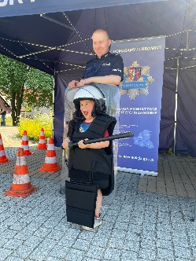
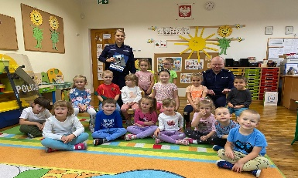
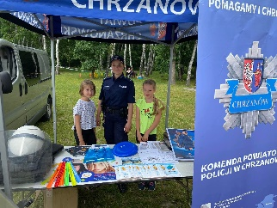
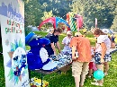
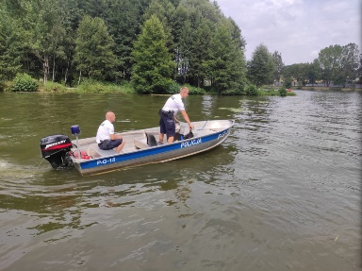
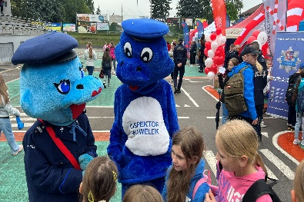
WYBRANE DZIAŁANIA W RAMACH PROFILAKTYKI SPOŁECZNEJ
W 2024 R.
Bezpieczne Ferie
GALERIA PROFILAKTYKA 2024
Imprezy plenerowe z podmiotami zewnętrznymi
Spotkania edukacyjne w przedszkolach i szkołach
Bezpieczne Wakacje
„Kręci mnie bezpieczeństwo nad wodą”
Pikniki rodzinne

Slide 38
KIERUNKI DZIAŁAŃ NA 2025 ROK
Zwiększenie liczby realizowanych służb zewnętrznych, wzrost zatrudnienia
w podstawowych komórkach prewencyjnych
Działania profilaktyczne ukierunkowane na bezpieczeństwo seniorów oraz małoletnich
Ograniczenie do niezbędnego minimum delegowań z podstawowych komórek prewencyjnych, w szczególności poza pion prewencji
08
01
02
Poprawne wprowadzanie danych sprawozdawczych (Sespol), terminowe rozliczanie służb oraz grafików planowanych i rzeczywistych w SWD
07
Terminowe prowadzenie spraw o wykroczenia, tworzenie jednolitych komórek ds. wykroczeń, zwiększenie zatrudnienia w tych komórkach
2025
03
06
05
04
Terminowe eliminowanie zagrożeń w KMZB oraz promocja aplikacji wśród społeczeństwa
Nadzór nad procedurą Niebieskiej Karty w tym wydawanych nakazów/zakazów
Organizacja debat społecznych zgodnie z wytycznymi KGP dot. ilości i jakości

Slide 39
PION
RUCHU DROGOWEGO
.

Slide 40
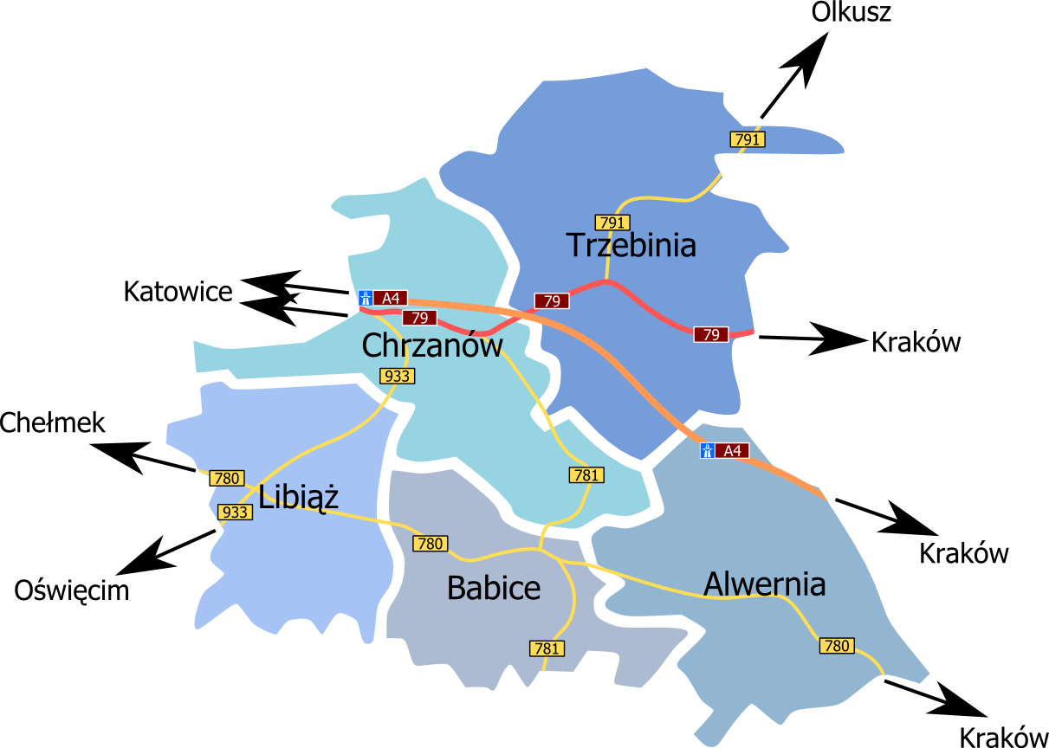
DROGI I CIĄGI KOMUNIKACYJNE

Slide 41
WYPADKI / KOLIZJE / OFIARY
 | 2023 |  |  |  | 2024
 | Liczba wypadków | Liczba zabitych | Liczba rannych | Liczba kolizji | Liczba wypadków | Liczba zabitych | Liczba rannych | Liczba kolizji
KPP Chrzanów | 42 | 5 | 50 | 740 | 65 (+23) | 4 (-1) | 75 (+25) | 761 (+21)
Notes:
41

Slide 42
ZDARZENIA DROGOWE Z UDZIAŁEM KIERUJĄCYCH PO UŻYCIU ALKOHOLU LUB INNEGO ŚRODKA ODURZAJĄCEGO
Aktywność policjantów RD w zakresie eliminowania nietrzeźwych kierujących
 | 2023 | 2024 | +/-
Liczba ujawnionych nietrzeźwych (KK I KW) | 212 | 235 | +23
Liczba przeprowadzonych badań | 35253 | 60249 | +24996
W 2024 roku policjanci przebadali na zawartość alkoholu prawie połowę mieszkańców powiatu chrzanowskiego.

Slide 43
ZDARZENIA DROGOWE

Slide 44
OFIARY ZDARZEŃ DROGOWYCH
Wypadki śmiertelne:
02.01.2024 Okleśna ul. Powiśle (DP 1022K) skrzyż. z ul. Rajską (niedostosowanie prędkości do warunków ruchu)
04.01.2024 Młoszowa ul. Krakowska 119 (DK79) (wejście pod jadący pojazd na czerwonym świetle)
28.05.2024 Zgórze ul.Borowcowa (DP 1013K) z Wyrowcową (DP 1012K) (nie ustąpienie pierwszeństwa motocykliście przy skręcie w lewo)
14.10.2024 Luszowice Styczniowa (DP 1041K) (niedostosowanie prędkości do warunków ruchu)

Slide 45
ILOŚĆ ZDARZEŃ W ROZBICIU NA GMINY
Notes:
45

Slide 46
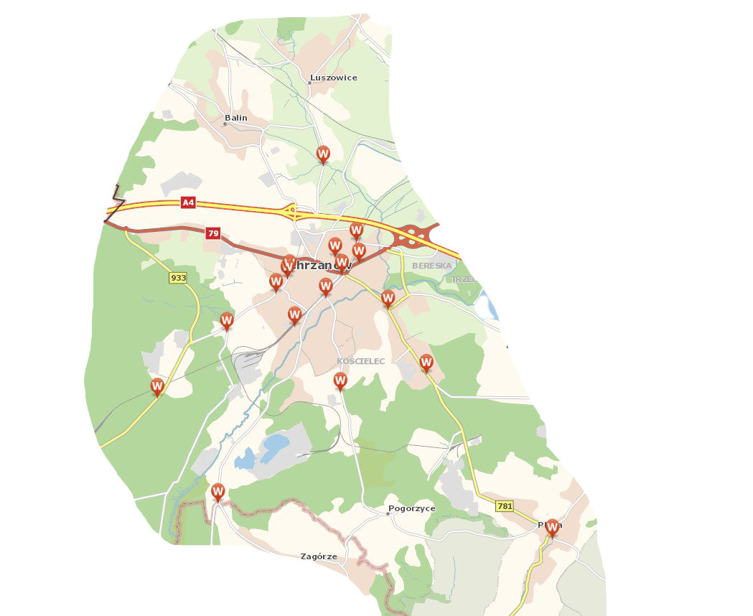
Gmina Chrzanów 18 wypadków 1 zabity 20 rannych
Miejscowość | Ulica | Numer drogi | Liczba wypadków | Liczba zabitych | Liczba rannych
CHRZANÓW | SZPITALNA | 781 | 2 | 0 | 2
 | OŚWIĘCIMSKA | 1058K | 2 | 0 | 2
 | POGORSKA | 1016K | 1 | 0 | 2
 | BOROWCOWA | 1013K | 1 | 0 | 1
 | FABRYCZNA | GMINNA | 1 | 0 | 1
 | KADŁUBEK | 1016K | 1 | 0 | 1
 | POWSTAŃCÓW STYCZNIOWYCH | POWIAT | 1 | 0 | 1
 | STRUGA | GMINNA | 1 | 0 | 1
 | ZIELONA | GMINNA | 1 | 0 | 1
CHRZANÓW | KRAKOWSKA | 79 | 1 | 0 | 1
 | KROCZYMIECH | 933 | 1 | 0 | 2
 | TRZEBIŃSKA | 79 | 1 | 0 | 2
LUSZOWICE | STYCZNIOWA | 1041K | 1 | 1 | 0
PŁAZA | POCZTOWA | 1023K | 1 | 0 | 1

Slide 47
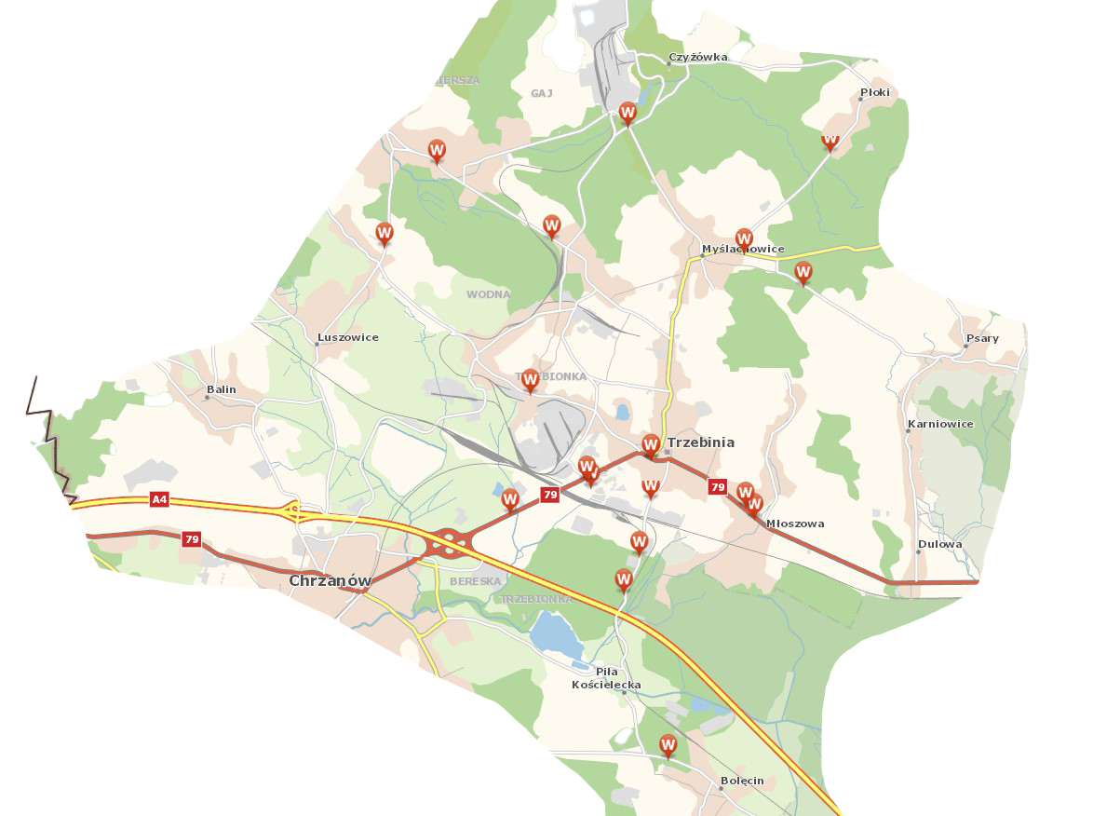
Gmina Trzebinia 18 wypadków 1 zabity 21 rannych
Miejscowość | Ulica | Numer drogi | Liczba wypadków | Liczba zabitych | Liczba rannych
TRZEBINIA | KRAKOWSKA | 79 | 2 | 0 | 2
TRZEBINIA | GRUNWALDZKA | 1047K | 2 | 0 | 3
TRZEBINIA | OCHRONKOWA | GMINNA | 2 | 0 | 2
TRZEBINIA | SŁOWACKIEGO | 1029K | 2 | 0 | 2
PIŁA KOŚCIELECKA | SŁOWACKIEGO | 1029K | 1 | 0 | 1
TRZEBINIA | 1-GO MAJA | 1042K | 1 | 0 | 2
 | CHRZANOWSKA | 1041K | 1 | 0 | 2
BOLĘCIN | KRAKOWSKA | 1026K | 1 | 0 | 1
MYŚLACHOWICE | OLKUSKA | 791 | 1 | 0 | 2
 | OSTRA GÓRA | 1052K | 1 | 0 | 1
 | PIASKI | 1043K | 1 | 0 | 1
MŁOSZOWA | KRAKOWSKA | 79 | 1 | 1 | 0
PŁOKI | KASZTANOWA | 1050K | 1 | 0 | 1
TRZEBINIA | DŁUGA | 79 | 1 | 0 | 1

Slide 48
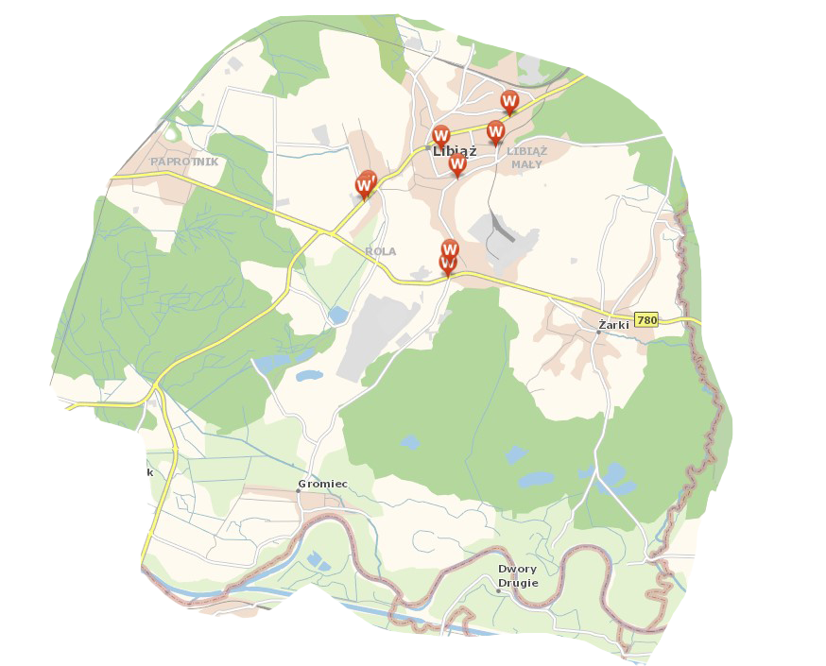
Gmina Libiąż 10 wypadków 11 rannych
Miejscowość | Ulica | Numer drogi | Liczba wypadków | Liczba zabitych w zdarzeniu | Liczba rannych w zdarzeniu
LIBIĄŻ | OŚWIĘCIMSKA | 933 | 2 | 0 | 3
 | 1 MAJA | 1007K | 2 | 0 | 2
 | CHRZANOWSKA | 933 | 1 | 0 | 1
 | GENERAŁA SIKORSKIEGO | 1001K | 1 | 0 | 1
 | JANA PAWŁA 2 | GMINNA | 1 | 0 | 1
 | ROUVROY | GMINNA | 1 | 0 | 1
 | SIKORSKIEGO | 1001K | 1 | 0 | 1
 | KRAKOWSKA | 780 | 1 | 0 | 1

Slide 49
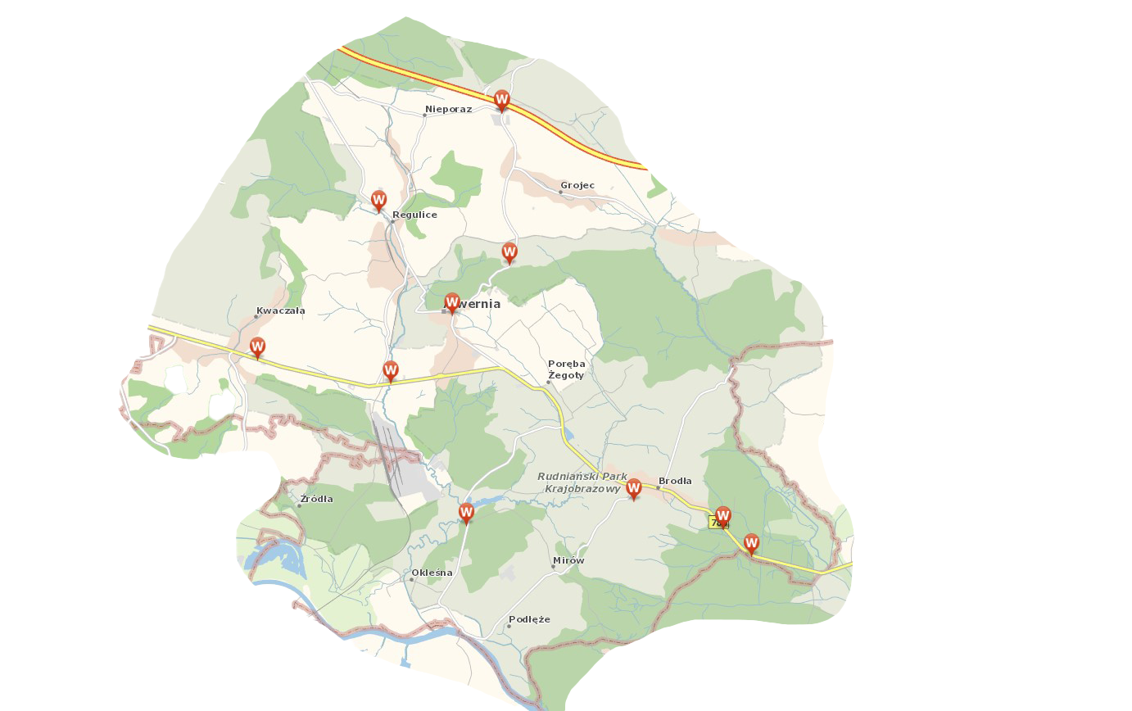
Gmina Alwernia 12 wypadków 1 zabity 13 rannych
Miejscowość | Ulica | Numer drogi | Liczba wypadków | Liczba zabitych | Liczba rannych
GROJEC | GROJECKA | 1033K | 3 | 0 | 3
BRODŁA | GALICYJSKA | 780 | 3 | 0 | 4
ALWERNIA | GĘSIKOWSKIEGO | 1026K | 1 | 0 | 1
ALWERNIA | MICKIEWICZA | W780 | 1 | 0 | 2
BRODŁA | ŚW. FLORIANA | GMINNA | 1 | 0 | 1
KWACZAŁA | PATELSKIEGO | 780 | 1 | 0 | 1
OKLEŚNA | POWIŚLE | 1022K | 1 | 1 | 0
REGULICE | CHRZANOWSKA | 1026K | 1 | 0 | 1

Slide 50
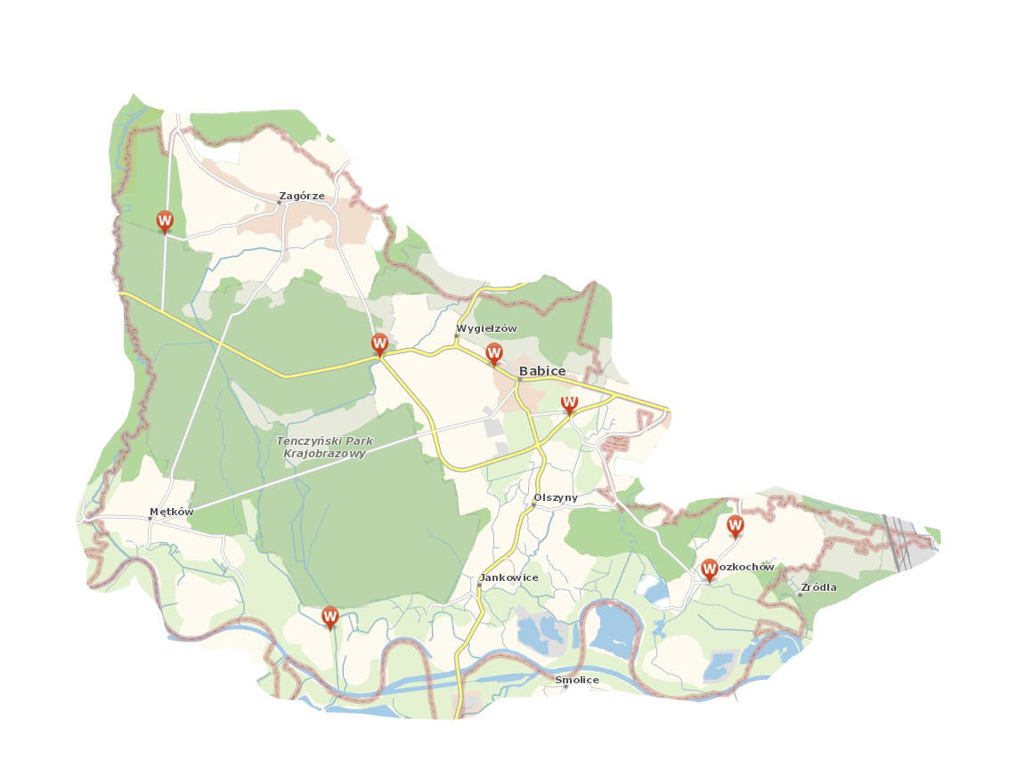
Gmina Babice 7 wypadków 1 zabitych 10 rannych
Miejscowość | Ulica | Numer drogi | Liczba wypadków | Liczba zabitych | Liczba rannych
ROZKOCHÓW | SIKORSKIEGO | 1020K | 1 | 0 | 1
BABICE | KRAKOWSKA | GMINNA | 1 | 0 | 1
 |  | 780 | 1 | 0 | 4
JANKOWICE | WIŚLANA TRASA ROWEROWA | GMINNA | 1 | 0 | 2
ROZKOCHÓW | SIKORSKIEGO | 1009K | 1 | 0 | 1
WYGIEŁZÓW |  | 780 | 1 | 0 | 1
ZAGÓRZE | BOROWCOWA | 1013K | 1 | 1 | 0

Slide 51
REAKCJA NA WYKROCZENIA PRZEZ POLICJANTÓW RD
2023
2024

Slide 52
PRZYCZYNY ZDARZEŃ DROGOWYCH Z WINY KIERUJĄCEGO
168
25,6%
156
23,7%
109
16,6%
8
1,2%

Slide 53
AKTYWNOŚĆ GRUPY SPEED NA TERENIE POWIATU CHRZANOWSKIEGO
Wykorzystanie do służby wideorejestratora BMW
Grupa zrealizowała 257 służb 8h
Skontrolowanych pojazdów 3204
Ujawnionych wykroczeń 3883
Ujawnionych przekroczeń
prędkości 1922
Stosunek przekroczeń prędkości do ogółu ujawnionych wykroczeń 49,6%

Slide 54
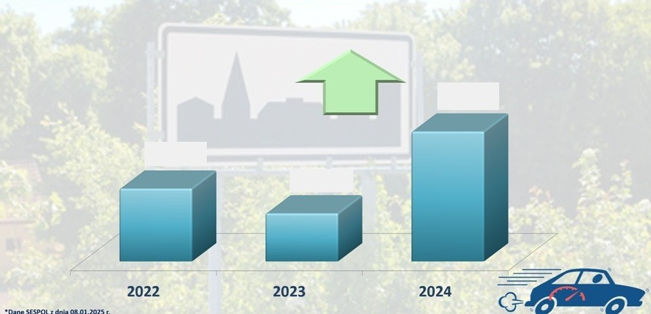
ZATRZYMANIE PRAW JAZDY NA OKRES 3 MIESIĘCY ZA PRZEKROCZENIE PRĘDKOŚCI W OBSZARZE ZABUDOWANYM
36
26
42

Slide 55
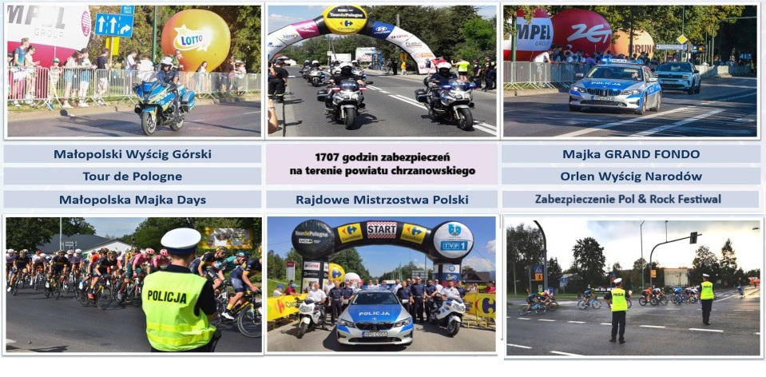
ZABEZPIECZENIE IMPREZ Z WYKORZYSTANIEM DROGI W SPOSÓB SZCZEGÓLNY NA TERENIE POWIATU ORAZ ODDELEGOWANIE SIŁ DO SŁUŻBY NA TERENIE INNYCH JEDNOSTEK

Slide 56
PRIORYTETY RUCHU DROGOWEGO

